Slide 1

Staatliche Rahmenbedingungen
Sommersemester 2023
Prof. Dr. Bernhard Köster

Slide 2
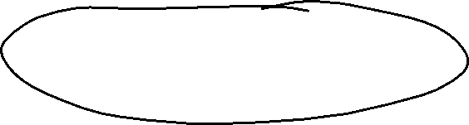
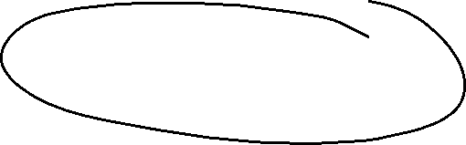
Entscheidungsregeln
In westlichen Demokratien sind wir häufig auf die 50+1 Regel bzw. Mehrheitsregeln geprägt, aber auch hier gibt es Probleme:
50% der abgebenen Stimmen
50% gültigen Stimmen bzw. entscheidenden (also ohne Enthaltungen)
Mehrheit der abgebenen Stimmen
Mehrheit der gültigen Stimmen bzw. entscheidenden (also ohne Enthaltungen)
  Das grundsätzliche Problem des Condorcet-Paradoxons

Slide 3
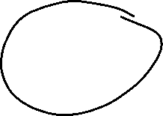

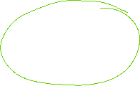







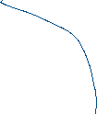




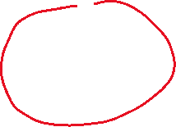
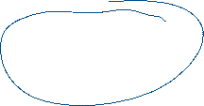
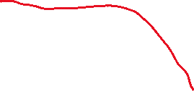

Condorcet Paradoxon
Bestimmen Sie den Gewinner bei einer paarweisen Abstimmung!

Slide 4




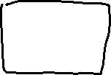










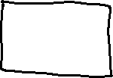















Nicht-transitive Würfel
A: 4, 4, 4, 4, 0, 0
B: 3, 3, 3, 3, 3, 3
C: 6, 6, 2, 2, 2, 2
D: 5, 5, 5, 1, 1, 1
Ist es ein Vorteil, als erster einen Würfel wählen zu können?

Slide 5


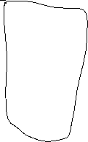

Entscheidungsregeln – Beispiel
Wahl des Präsidentschaftskandidaten der demokratischen Partei 2020:
6 Gruppen (A-F) mit
  unterschiedlichen Stimmgewichten und
  unterschiedlichen Präferenzen bzgl. der Reihenfolge der 5 Kandidaten

Slide 6

Entscheidungsregeln
Bestimmen den Sieger gemäß folgender Regeln:
Die meisten 1. Plätze.
2-stufiger Prozeß: Stichwahl zwischen den beiden Kandidaten, die am häufigsten auf den 1. Platz gesetzt werden (vgl. Bürgermeisterwahl in Deutschland!)
Gewichtung: 4P → 1.Platz , 3P → 2. Platz … 0P → 5. Platz (Borda-Count)
Sukzessive Veto-Regel: Nacheinander scheidet der Kandidat mit den meisten letzten Plätzen aus
Gegenseitige Abstimmung zwischen zwei Kandidaten (Condorcet)

Slide 7


Die meisten 1. Plätze= einfache Mehrheit

Slide 8




2-stufiger Prozeß (Stichwahl)

Slide 9


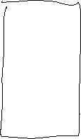



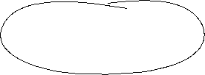



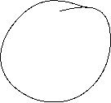


Borda-Count
Gewichtung: 4P → 1.Platz , 3P → 2. Platz … 0P → 5. Platz (Borda-Count)

Slide 10









Veto-Regel

Slide 11









Slide 12


Gewichtete Stimmen
In vielen Abstimmungsmechanismen werden die Abstimmungsberechtigten unterschiedlich behandelt (Bsp.):
  Geschworenengericht: Falls ein Mitglied auf “nicht schuldig” ist das Urteil “nicht schuldig”
  Aktionärsversammlung: Hält man ein großes Aktienpaket, hat man auf der JHV ein stärkeres Gewicht.
  EU:
    Größere Länder haben bei einigen Abstimmungen mehr Gewicht,
    allerdings sind in großen Ländern die Pro-Kopf-Gewichte niedriger
    als in kleinen Ländern.
    Zudem gilt immer noch bei vielen Abstimmung der Luxemburger
    Kompromiss → Vetorecht eines Mitgliedslandes

Slide 13
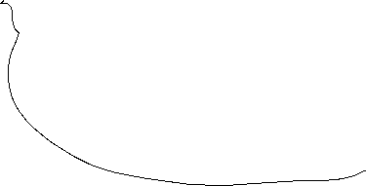



Gewichtete Stimmen
Jeder Stimmberechtigte hat eine feste Anzahl von Stimmen, die das Stimmgewicht definieren
Der Einfachheit werden nur ja/nein- Entscheidungen betrachtet
Es gibt ein Kriterium, dass bestimmt, ob ja oder nein gewinnt → Quote/Quorum
Schreibweise:
[q; a, b, c, …]
  q: Quote
  a, b, c, … Gewichte
Beispiel: [17; 10, 6, 5, 2]

Slide 14




Gewichtete Stimmen: Diktator
Ein Diktator vereinigt alle Entscheidungsgewalt auf sich. Nur wenn er zustimmt, kann eine Alternative gewinnen → gegen den Diktator kann keine Entscheidung getroffen werden
[51; 60, 25, 15]
  Der Spieler mit dem Gewicht 60 hat diktatorische Macht
[20; 15, 10, 5]
  Kein Spieler ist Diktator

Slide 15

Gewichtete Stimmen: Dummy
Ein Dummy ist ein Spieler, dessen Abstimmung keine Auswirkung auf die Entscheidung hat → werden Koalitionen gebildet, so kann ein Dummy von jeder Koalition entfernt werden, ohne, dass sich die Entscheidung ändert.
[51; 26, 26, 26, 22]
  Der Spieler mit dem Gewicht 22 ist irrelevant.

Slide 16

Gewichtete Stimmen : Veto
Ein Spieler, dessen Stimme immer benötigt wird, um eine Entscheidung zu treffen hat ein Vetorecht
[21; 20, 15, 5]
  Der Spieler mit dem Gewicht 20 hat ein Vetorecht
Jury: [12; 1, 1, 1, 1, 1, 1, 1, 1, 1, 1, 1, 1]
  Da alle Mitglieder für einen Beschluss gebraucht werden, hat jeder ein Vetorecht

Slide 17
Koalitionen
Koalition: Jede Menge von Spielern
Gewicht der Koalition: Summe der Einzelgewichte der Mitglieder der Koalition
Gewinnkoalition: Eine Koalition, die mindestens über ein Gewicht des Quorums q verfügt
Verlustkoalition: Eine Koalition, die über ein Gewicht weniger als das Quorum q verfügt

Slide 18


Koalitionen
Beispiel: [87; 58, 31, 31, 28, 21, 2, 2]:
→ {P2, P3, P5} Gewinn/Verlust?
→ {P1, P4, P5, P6} Gewinn/Verlust?
Wie viele mögliche Koalitionen gibt es?

Slide 19







Koalitionstableau
Beispiel [12;8, 5, 5, 4].
Koalition | Gewicht | Gewinn/Verlust
P1 | 8 | 0
P2 | 5 | 0
P3 | 5 | 0
P4 | 4 | 0
P1P2 | 13 | 1
P1P3 | 13 | 1
P1P4 | 12 | 1
P2P3 | 10 | 0
P2P4 | 9 | 0
P3P4 | 9 | 0
P1P2P3 | 18 | 1
P1P2P4 | 17 | 1
P1P3P4 | 17 | 1
P2P3P4 | 14 | 1

Slide 20
Äquivalenz von Stimmgewichten
Zwei Stimmgewichtungen sind dann äquivalent, wenn jeweils die gleichen Koalitionen gewinnen
Beispiel: Vergleichen Sie beide Systeme
[13;10, 5, 5, 4] and [60; 44, 22, 11]:

Slide 21




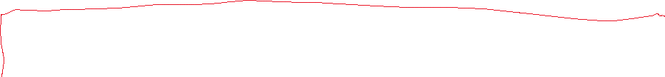
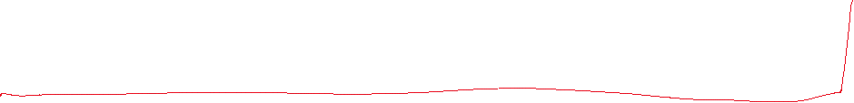








Beispiel
[13;10, 5, 5, 4]
[69; 60, 44, 22, 11]
Koalition | Stimmgewicht | Gewinn/Verlust
P1
P2
P3
P4
P1P2
P1P3
P1P4
P2P3
P2P4
P3P4
P1P2P3
P1P2P4
P1P3P4
P2P3P4
Koalition | Stimmgewicht | Gewinn/Verlust
P1
P2
P3
P4
P1P2
P1P3
P1P4
P2P3
P2P4
P3P4
P1P2P3
P1P2P4
P1P3P4
P2P3P4

Slide 22
Kritischer Spieler
Wie lässt sich die Macht eines Spielers in einem Abstimmungssystem messen?
Idee: Wie oft ist ein Spieler in einem Abstimmungssystem entscheidend?
Bestimme für jeden Spieler die Wahscheinlichkeit
  in einer Gewinnkoalition zu sein
  in einer Koalition ausschlaggebend zu sein
→ Dieser Spieler wird als kritischer Spieler für die Gewinnkoalition bezeichnet

Slide 23





Kritische Spieler
[14; 11, 7, 5, 4]
Gewinnkoalitionen:
{P1,P2}, {P1,P3}, {P1,P2,P3}
In {P1,P2} ist die Teilnahme von P2 notwendig
In {P1,P2,P3} ist die Teilnahme von P2 nicht notwendig
P2 ist kritisch für {P1,P2}, aber nicht kritisch für {P1,P2,P3}

Slide 24

Kritischer Wert
[14; 11, 7, 5, 4]
Gewinnkoalition | Gewicht | Kritischer Spieler
Kritischer Wert = # Koalitionen in der ein Spieler kritisch ist.
Kritischer Wert von P1 ?
Kritische Werte von P2 und P3?
→ Summe der kritischen Werte = ?

Slide 25
Kritischer Wert – Banzhaf Wert
[14; 11, 7, 5, 4]
Spieler | Kritischer Wert | Banzhaf Wert
Banzhaf Power Index für Spieler i
=
Kritischer Wert des Spielers i
____________________
Summe aller kritischen Werte

Slide 26
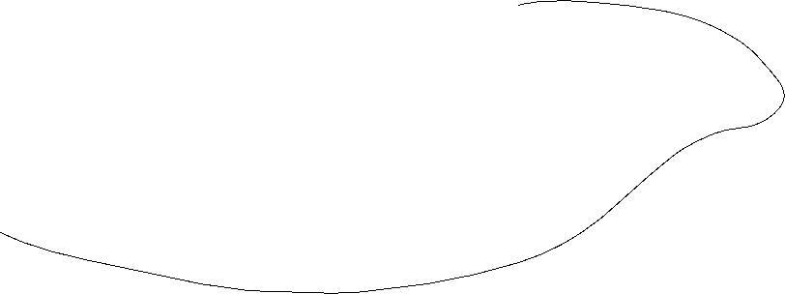
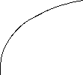
John Banzhaf (1965): “Weighted Voting Doesn't Work"
"In almost all cases weighted voting does not do the one thing which both its supporters and opponents assume that it does . . . voting power is not proportional to the number of votes a legislator may cast."
"The purpose of this paper is neither to attack nor defend weighted voting per se. As with any objective mathematical analysis, its intent is only to explain the effects which necessarily follow once the mathematical model and the rules of its operation are established."

Slide 27
Banzhaf Power Index
Betrachte eine System mit N Spielern:
Finde alle Gewinnkoalitionen.
Bestimme für jede Gewinnkoalition die kritischen Spieler.
Bestimme für alle Spieler den kritischen Wert B_{i} .
Banzhaf power index: β_{i} = B_{i} /(B₁ + B₂ + B₃ +….+ B_{N} ) für Spieler i
Die Banzhaf power Verteilung ist die Liste
(β₁ , β_{2,} , β_{3,}............. , β_{N})

Slide 28
Beispiel
[12; 8, 5, 5, 4].
Gewinnkoalition | Gewicht | Kritischer Spieler
Spieler | Kritischer Wert | Banzhaf Wert

Slide 29
Beispiel
[12; 8, 5, 5, 4].
 | Koalition | Gewicht | G/V | P1 | P2 | P3 | P4
 | P1P2 | 13 | 1 | 1 | 1
 | P1P3 | 13 | 1 | 1 |  | 1
 | P1P4 | 12 | 1 | 1 |  |  | 1
 | P2P3 | 10 | 0
 | P2P4 | 9 | 0
 | P3P4 | 9 | 0
 | P1P2P3 | 18 | 1 | 1 | 0 | 0
 | P1P2P4 | 17 | 1 | 1 | 0 |  | 0
 | P1P3P4 | 17 | 1 | 1 |  | 0 | 0
 | P2P3P4 | 14 | 1 |  | 1 | 1 | 1
 |  |  |  | 6 | 2 | 2 | 2
 |  |  | Banzaf-Wert | 6/12 | 2/12 | 2/12 | 2/12
 |  |  |  | 0,5 | 0,166 | 0,166 | 0,166

Slide 30
Der Shapley-Shubik-Power-Index
Ein dem Banzhaf Wert vergleichbares Konzept ist der Algorithmus in jeder Permutation von möglichen Abstimmungen zu bestimmen, ob ein Spieler ausschlaggebend ist
  Dies wird bspw. im Risikomanagement von großen Unternehmen verwendet. Dadurch können Abteilungen identifiziert werden, die vordergründig nur wenig zum ROI oder Cash-flow beitragen, die aber unternehmensintern eine wichtige Schnittstellenfunktion ausfüllen und bei deren Wegfall oder Outsourcing die Netzwerstruktur eines Unternehmens stark beeinträchtig wird.
  Klassische Beispiele sind dafür die früheren Hausmeister
  (neu-deutsch facility management) oder die IT-Abteilung.

Slide 31
Abstimmungsmacht in der EU
Ministerrat – Entscheidungsregeln in der EU bis 2014
Qualifizierte Merheitsregel (QMV)
(1) until 10/2014

Slide 32
Abstimmungsmacht in der EU
Ministerrat – Aktuelle Entscheidungsregel
Doppelte Mehrheitsregel (DMV)
Ein Vorschlag wird angenommen, falls
55% der Mitgliedsländer dafür abstimmen (16/28)
Der Vorschlag muss von Staaten unterstützt werden, die zusammen mindestens 65% der Bevölkerung der EU ausmachen

Slide 33
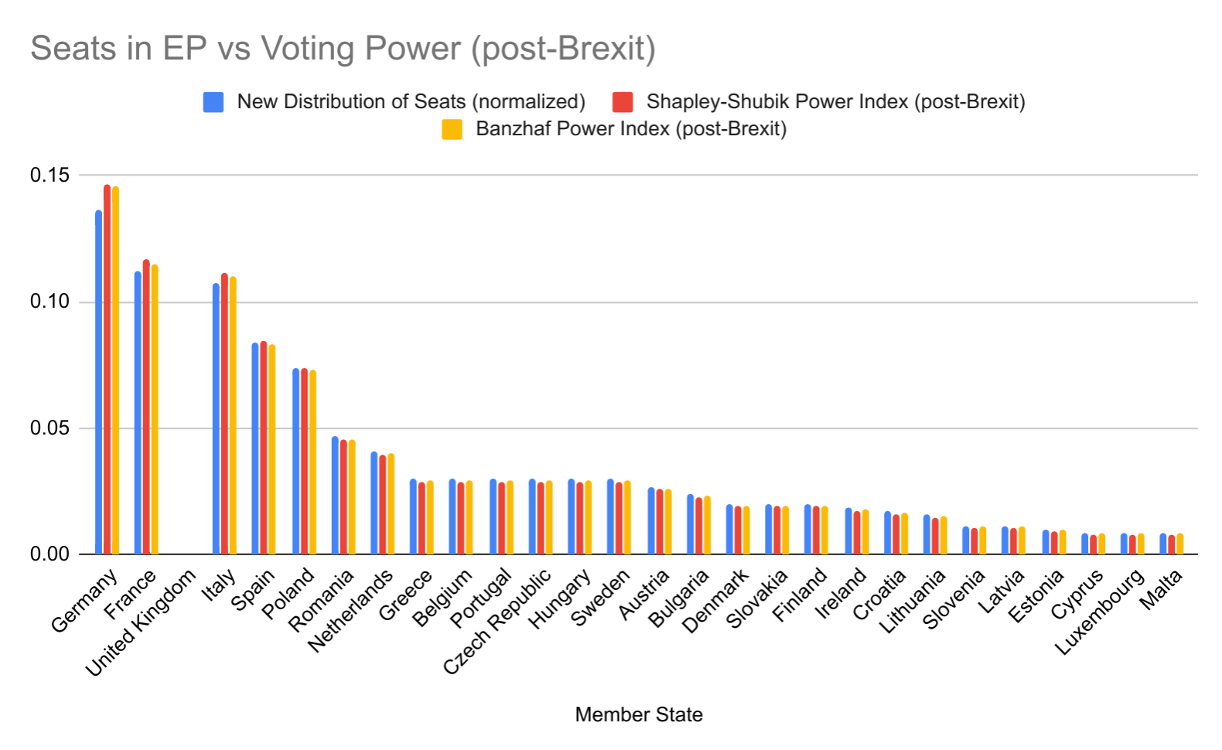
Machtverteilung in der EU
After Brexit happens the power dynamic will become more concentrated in the hands of the top four countries: Germany, France, Italy, and Spain. Between the four of them lies almost half of the voting power of the Union. If those four countries were to agree on a specific piece of legislation the legislation is quite likely to pass. While the UK is in the union, the top four control about 43% of the total power, but as they leave this number is about to go up to about 48%. The UK provides a good power balance to the other four big players that are about to disappear.
Quelle: Milushev, Rangel (2019) Power distribution in the EU before and after Brexit,
https://blog.usejournal.com/power-distribution-in-the-eu-before-and-after-brexit-f485aa781419

Slide 34
UK-Unterhauswahlen
Relative Mehrheitswahl in 650 Einmandatswahlkreisen.
Alle Wahlberechtigten haben eine Stimme: Eine Stimme für eine Person im Wahlkreis. Gewählt ist, wer die meisten Stimmen im Wahlkreis erhält.
The Winner takes it all: Die Stimmen der Unterlegenen „verfallen“.
Regierungsbildung: Die Partei mit der Mehrheit der Sitze im Unterhaus wird mit der Regierungsbildung beauftragt.
Anmerkungen:
Aufgrund des Wahlrechts waren bisher keine Koalitionen notwendig.
Aufgrund des Wahlrechts ist eine Umkehr der Mehrheitsverhältnisse – Stimmenmehrheit vs. Sitzmehrheit – möglich z.B. (1951/Cons. 1974/Labour)

Slide 35
UK-Unterhauswahlen

Slide 36
USA-Präsidenten:innenwahl
Alle Wahlberechtigten haben eine Stimme für eine Partei oder eine Person in ihrem Bundesstaat (s.u.)
Die Präsident:in wird über eine indirekte Wahl über das Electoral College(EC) gewählt. Jeder Bundesstaat + Washington D.C. entsendet eine festgelegte Zahl von Wahlmännern in das EC.
Meistens gilt die relative Mehrheitswahl bzgl. der Parteien, die das EC für die jeweiligen Bundesstaaten besetzen
In 48 Bundesstaaten und Washington D.C. gilt die Regel „the winner-takes-all“
In Nebraska und Maine werden zwei Personen für das EC nach der Regel „the winner-takes-all“ bestimmt, die anderen drei Personen (1/Maine, 2/Nebraska) werden in den Einerwahlkreisen zur Wahl des Repräsentantenhauses gewählt. In Nebraska erfolgt dies mit relativer Mehrheitswahl, in Maine in einer Stichwahl (Sukzessive Veto-Regel).
Die Personen im EC sind im Grundsatz nicht an das Wahlergebnis in den Bundestaaten gebunden.
Anmerkungen:
Aufgrund des Wahlrechts waren bisher keine Koalitionen notwendig.
Aufgrund des Wahlrechts ist eine Umkehr der Mehrheitsverhältnisse – Stimmenmehrheit vs. EC-Mehrheit – möglich z.B. (2000/Bush 2016/Trumpel)

Slide 37
US-Präsidentschaftswahl

Slide 38
Bundestagswahl
Alle Wahlberechtigten haben zwei Stimmen: Die Erststimme für den Direktkandidaten ihres Wahlkreises (299 Wahlkreise) und die Zweitstimme für die Liste einer Partei über die im Prinzip weitere 299 Sitze im Bundestag verteilt werden.
Die Zweitstimme bestimmt den proportionalen Anteil der Sitze, die eine Partei im Bundestag erhält.
  Problem: Dadurch entstehen Überhangmandate, wenn aufgrund der Direktmandate eine Partei mehr Sitze im Bundestag hätte, als ihr nach dem Anteil aus dem Zweitstimmenergebnis zustünden. Da die Direktmandate nicht gestrichen werden, vergößert sich um die Überhangmandate die Sitzanzahl des Bundestags.
Sperrklausel (Ausnahme SSW!): Eine Partei zieht nur in den Bundestag ein, wenn sie mindestens 5% der Zweitstimmen erhält oder mindestens 3 Direktmandate erreicht hat.
Anmerkungen:
Da mittlerweile 8 Parteien im Bundestag vertreten sind mit einem maximalen Stimmenanteil von gut 25,7% (SPD), von den 299 Direktmandaten aber 264 auf SPD und CDU/CSU entfallen ist die Sitzanzahl des Bundestages durch die Überhangmandate auf 736 angewachsen.
Aufgrund des komplexen Systems von Erst- und Zweitstimme und der grundsätzlichen Problematik einen Anteilswert auf eine ganze Zahl von Sitzen zu verteilen, kann es zu negativen Stimmengewichten kommen

Slide 39
Bundestagswahl 2021
https://www.bundeswahlleiter.de/bundestagswahlen/2021/ergebnisse/bund-99.html#sitze2

Slide 40
Bundestagswahl – Wahlrechtsreform
Streichung der Ausnahmeregelung über 3 Direktmandate
Die Anzahl der Bundestagsmandate wird auf 630 begrenzt. Die direkt gewählten Kandidaten ziehen nur in den Bundestag ein, falls alle Mandate durch das Zweitstimmenergebnis abgedeckt sind. Ist dies nicht der Fall fallen sukzessive die Direktkandidaten mit dem niedrigsten relativen Stimmenanteil in ihrem Wahlkreis weg, bis der Anteil gemäß des Zweitstimmenanteils der Partei erreicht ist.
Anmerkungen:
Aktuell würde dadurch die LINKE nicht mehr im Bundestag verteten sein.
Manche Wahlkreise hätten keine direkte Vertreterin mehr im Bundestag.
Die CSU mit einem derzeitigen Stimmenanteil von 5,2% gemessen an der bundesweiten Stimmenzahl könnte in der Zukunft aus dem Bundestag fallen.

